Slide 1
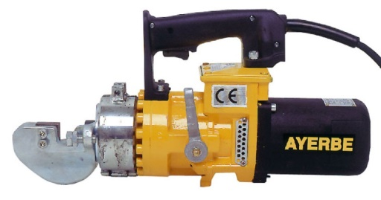
Préparation aux oraux de la banque PT
Cisaille Hydaulique
Lycée de La Martinière Monplaisir – PT – PT$⋆$
Équipe pédagogique PT

Slide 2
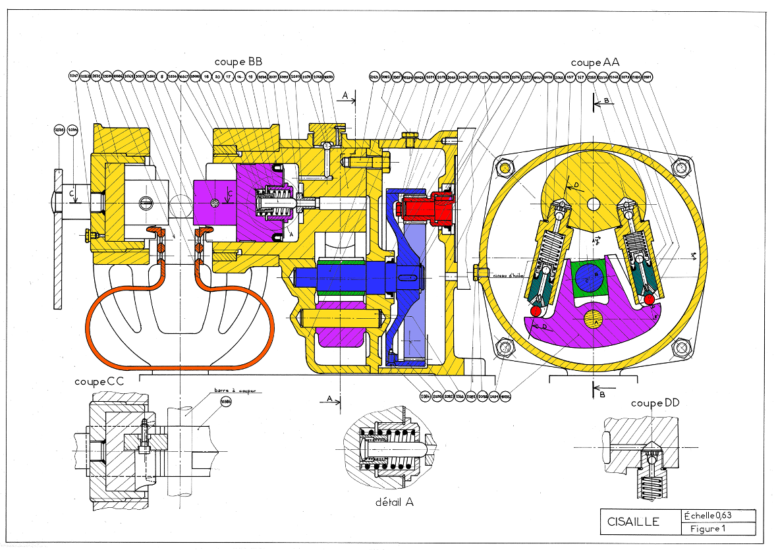
Analyser le fonctionnement général

Slide 3
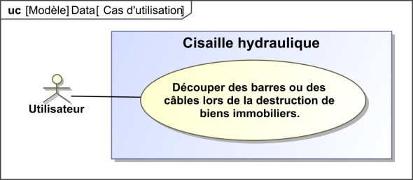
Analyser le fonctionnement général
Dispositif élastique permettant de réouvir l’outillage après la découpe.
Réducteur
Pompe hydraulique
Vérin

Slide 4
Analyser le fonctionnement général
Bouchon de remplissage
Joint « racloir » fonctionnant à faible vitesse de translation et haute pression
Bouchon de mise à niveau et de vidange

Slide 5
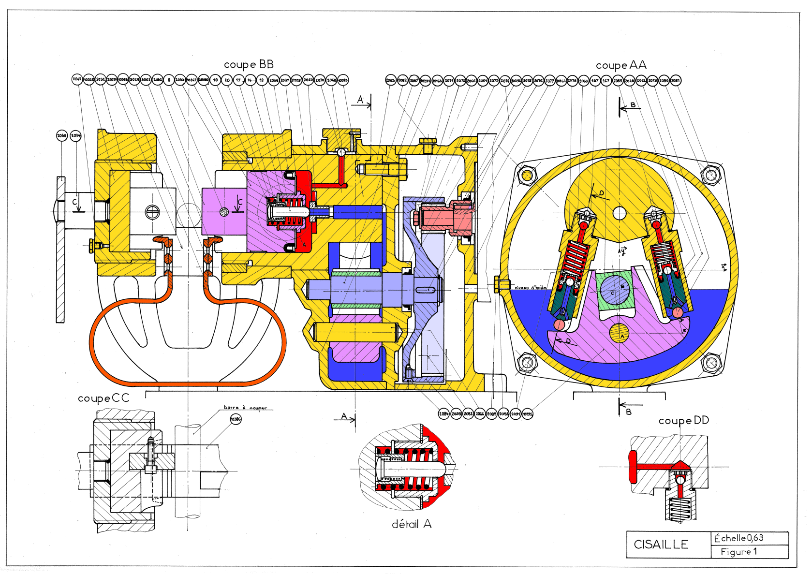
Analyser le circuit hydraulique

Slide 6
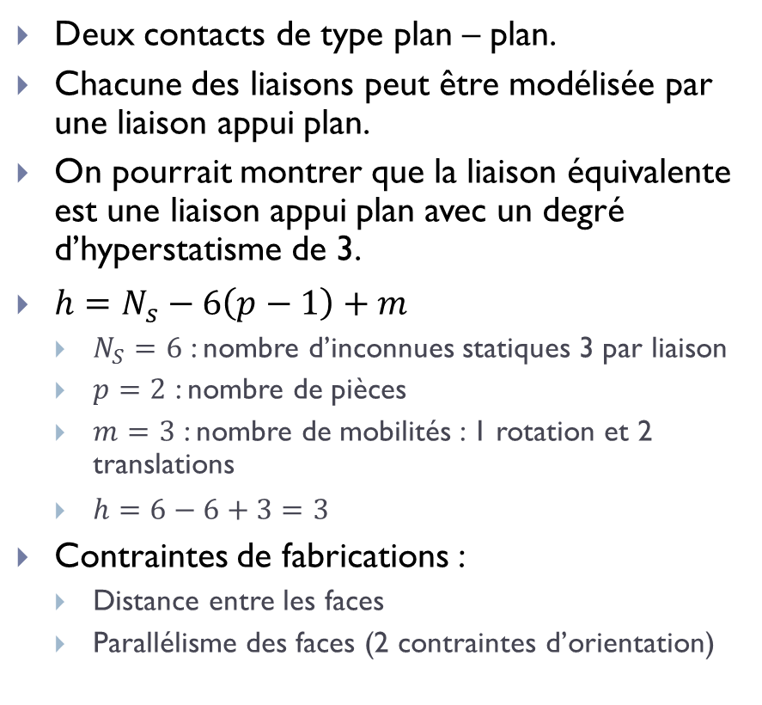
Modéliser la cisaille
Deux contacts de type plan – plan.
Chacune des liaisons peut être modélisée par une liaison appui plan.
On pourrait montrer que la liaison équivalente est une liaison appui plan avec un degré d’hyperstatisme de 3.
$h=N_{s}−6\left(p−1\right)+m$
$N_{S}=6$ : nombre d’inconnues statiques 3 par liaison
$p=2$ : nombre de pièces
$m=3$ : nombre de mobilités : 1 rotation et 2 translations
$h=6−6+3=3$
Contraintes de fabrications :
Distance entre les faces
Parallélisme des faces (2 contraintes d’orientation)
a
1
2
b

Slide 7
Modéliser la cisaille
Pour chacune des liaisons, les surfaces de contact sont des cylindres, associés à des plans.
L’association cylindre – cylindre permet de réaliser une liaison pivot glissant.
L’appui latéral permet d’arrêter la translation et donc d’obtenir une liaison pivot.
Ici, il a été choisi d’utiliser une liaison par contact direct, sans interposition de paliers lisses ou d’éléments roulant ou sans matériau spécifique (en tout cas, rien n’indique l’existence d’alliage de cuivre sur le dessin d’ensemble).
Ce choix peut s’expliquer par des vitesses de rotations relativement faibles.

Slide 8
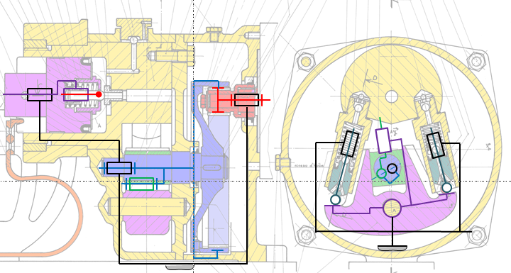
Modéliser la cisaille

Slide 9
Vérification des performances Temps de coupe d’une barre
En mesurant sur le plan, le rapport de réduction du train d’engrenage est de 0,15. L’axe à excentrique tourne donc à la fréquence de rotation de 150 tour/min ou 2,5 tours/s.
Un tour de pompe dure donc environ 0,4 s.
Course du piston : 8 mm
Diamètre du piston : 16,4 mm
Volume cylindre : 1 690 mm³
Cylindrée : 3380 mm³ pour un tour de pompe.
Piston :
Course : 16 mm
Diamètre : 54 mm
Volume : 36 644 mm³
Temps pour couper la barre :
11 tours de pompe
4,33 secondes

Slide 10
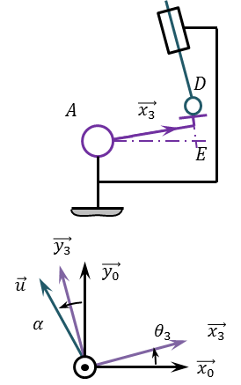
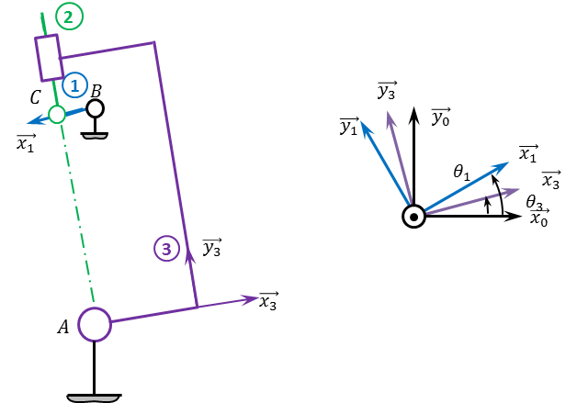
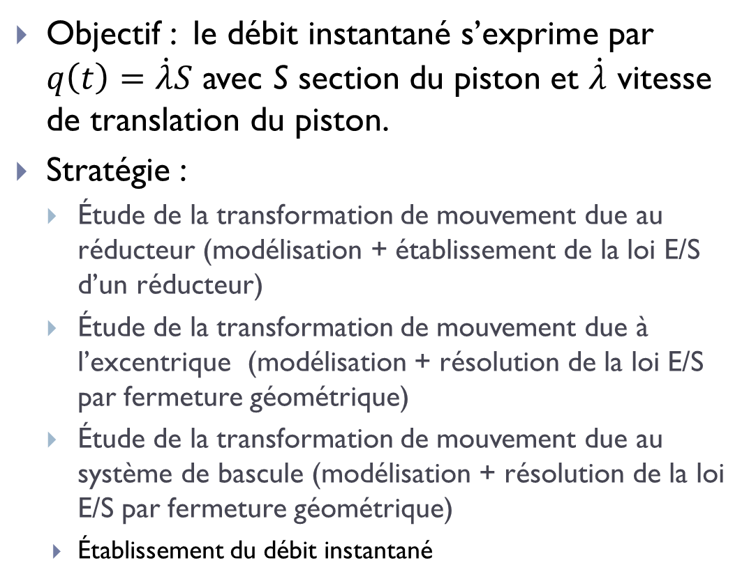
Vérification des performances Calcul du débit instantané
Objectif : le débit instantané s’exprime par $q\left(t\right)=\dot{λ}S$ avec S section du piston et $\dot{λ}$ vitesse de translation du piston.
Stratégie :
Étude de la transformation de mouvement due au réducteur (modélisation + établissement de la loi E/S d’un réducteur)
Étude de la transformation de mouvement due à l’excentrique (modélisation + résolution de la loi E/S par fermeture géométrique)
Étude de la transformation de mouvement due au système de bascule (modélisation + résolution de la loi E/S par fermeture géométrique)
Établissement du débit instantané

Slide 11
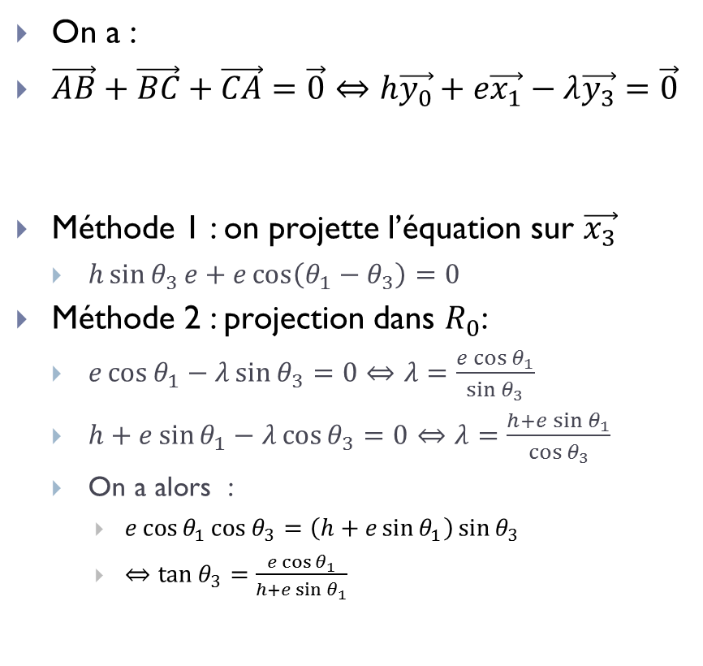
Vérification des performances Calcul du débit instantané
On a :
$\vec{AB}+\vec{BC}+\vec{CA}=\vec{0}⇔h\vec{y_{0}}+e\vec{x_{1}}−λ\vec{y_{3}}=\vec{0}$
Méthode 1 : on projette l’équation sur $\vec{x_{3}}$
$h\sin{θ_{3}}e+e\cos\left(θ_{1}−θ_{3}\right)=0$
Méthode 2 : projection dans $R_{0}$:
$e\cos{θ_{1}}−λ\sin{θ_{3}}=0⇔λ=\frac{e\cos{θ_{1}}}{\sin{θ_{3}}}$
$h+e\sin{θ_{1}}−λ\cos{θ_{3}}=0⇔λ=\frac{h+e\sin{θ_{1}}}{\cos{θ_{3}}}$
On a alors :
$e\cos{θ_{1}}\cos{θ_{3}}=\left(h+e\sin{θ_{1}}\right)\sin{θ_{3}}$
$⇔\tan{θ_{3}}=\frac{e\cos{θ_{1}}}{h+e\sin{θ_{1}}}$

Slide 12
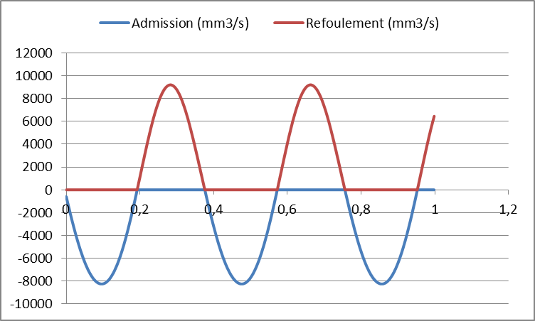
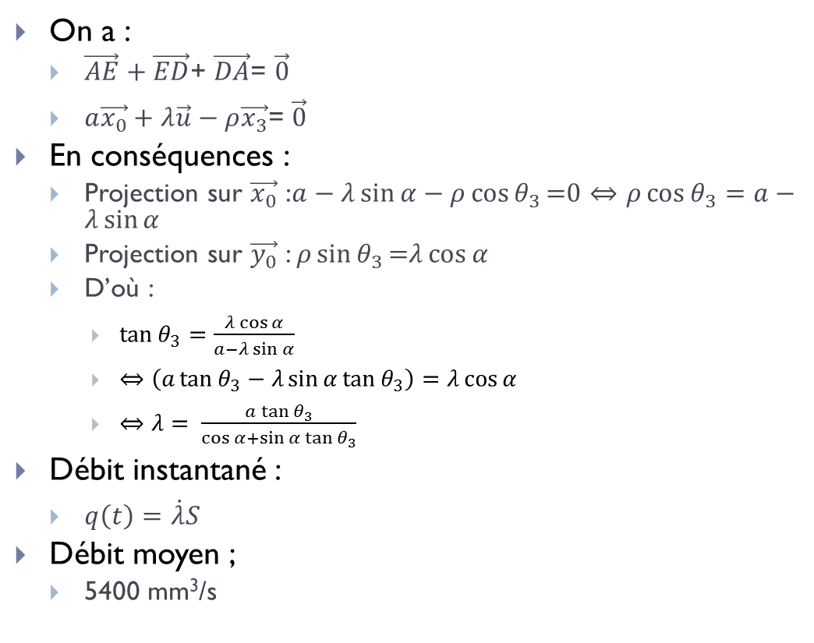
Vérification des performances Calcul du débit instantané
On a :
$\vec{AE}+\vec{ED}$+ $\vec{DA}$= $\vec{0}$
$a\vec{x_{0}}+λ\vec{u}−ρ\vec{x_{3}}\text{= }\vec{0}$
En conséquences :
Projection sur $\vec{x_{0}}$ :$a−λ\sin{α}−ρ\cos{θ_{3}}\text{=0}⇔ρ\cos{θ_{3}}=a−λ\sin{α}$
Projection sur $\vec{y_{0}}$ : $ρ\sin{θ_{3}}\text{=}λ\cos{α}$
D’où :
$\tan{θ_{3}}=\frac{λ\cos{α}}{a−λ\sin{α}}$
$⇔\left(a\tan{θ_{3}}−λ\sin{α}\tan{θ_{3}}\right)=λ\cos{α}$
$⇔λ= \frac{a\tan{θ_{3}}}{\cos{α}+\sin{α}\tan{θ_{3}}}$
Débit instantané :
$q\left(t\right)=\dot{λ}S$
Débit moyen ;
5400 mm³/s

Slide 13

Vérification des performances Estimation de la pression maximale et de la puissance
Estimation de la puissance nécessaire à découper une barre
Temps de découpe : 5s, course : 16 mm  $V=0,032 ms^{−1}$
Effort : résistance à la rupture du matériau : 400 MPa, dimensions de la zone de coupe : 16mm x 2mm  $F=400⋅32 Nmm^{−2}=12 800 N$
Puissance nécessaire : $𝒫≃410 W$

Slide 14
Analyse PPM
Produit  Procédé
Formes
Profil cylindrique
Secteur denté
Hélicoïde
Produit
Arbre
Matériau
Alliage d’acier
(Acier faiblement allié)
Procédé
Forge, Tournage et taille de engrenages
Critères mécaniques
Transmission des efforts
Critères chimiques
Surement négligeables
Critères thermiques
Surement négligeables
Procédé  Produit
Grand rayons dans les surfaces de raccordement (peu visible ici)
Fibrage de la pièce (non visible ici)
Température de fusion
Brut cylindrique laminé
Forgeage des formes générales
Ébavurage
Usinage :
Tournage des parties cylindriques et planes
Tournage sur tour 3 axes pour les rainures de clavette
Taille des engrenages et de la portion hélicoïdale
Trempe superficielle + Revenu
Engrenages, portées de roulements.
Usinage des de finition

